Slide 1
人教版高中物理选修3-3
第八章 气体
第1节 气体的等温变化
MENTAL HEALTH COUNSELING PPT
讲解人：xippt 时间：2020.5.25

Slide 2
学习目标
1.知道描述气体的状态需要的参量有哪些,知道什么是等温变化,体会用实验怎样探究气体的等温变化。
2.掌握玻意耳定律的内容，知道玻意耳定律的公式和成立的条件。
3.知道气体的等温变化的p-V图象为双曲线,了解不同温度下气体的等温线。

Slide 3
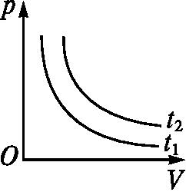
思考
思考：阅读教材P18-20，思考以下几个问题:
1.描述气体的状态参量有哪些?什么是等温变化?
一定质量的气体,在温度不变的条件下其压强与体积变化时的关系叫作等温变化。
气体的压强（力学性质）、体积（几何性质）、温度（热学性质）是描述气体的三个状态参量。
2.玻意耳定律的内容是什么?玻意耳定律的公式是什么？玻意耳定律适用的条件是什么?
一定质量的某种气体,在温度不变的情况下,压强p与体积V成反比。
pV=C或p₁V₁=p₂V₂
气体的质量一定,温度不变。
3.如何直观地描述压强p跟体积V的关系?为什么把p-V关系曲线称为等温线?一定质量的气体,不同温度下等温线是否相同?教材第20页图8.1-5中两条等温线中哪一条表示的温度高?
p-V图象描述的是一定质量的某种气体在温度不变的情况下的p与V的关系,因此称它为等温线。(曲线上任何一点的,p、V乘积不变)
建立p-V坐标系,作出p-V关系曲线
不相同 T₂

Slide 4
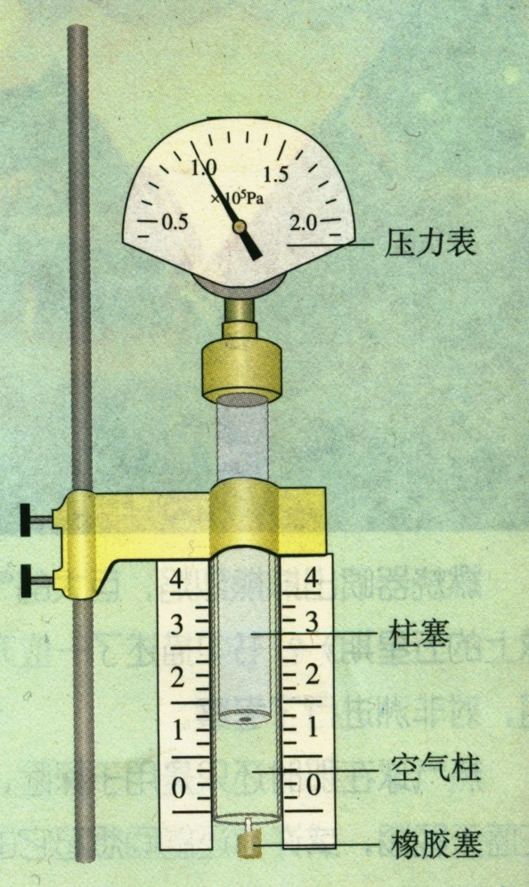
一、实验探究
目的：
P与V的关系
方法：
控制变量法
器材：
铁架台、注射器、刻度尺、压力表(压强表)等，注射器下端用橡胶塞密封，上端用柱塞封闭一段空气柱
P的读数，精确到
小数点后两位
手握此处改变V
V的读数，每小格0.25
研究对象

Slide 5
一、实验探究
5
p/10 Pa
实验数据的处理
3
次数 | 1 | 2 | 3 | 4 | 5
压强（×10⁵Pa) | 3.0 | 2.5 | 2.0 | 1.5 | 1.0
体积(L) | 1.3 | 1.6 | 2.0 | 2.7 | 4.0
2
1
V
0
1
2
3
4

Slide 6
一、实验探究
p/10 Pa
5
次数 | 1 | 2 | 3 | 4 | 5
压强（×10⁵Pa) | 3.0 | 2.5 | 2.0 | 1.5 | 1.0
体积(L) | 1.3 | 1.6 | 2.0 | 2.7 | 4.0
3
玻意耳定律
2
一定质量的理想气体，在温度保持不变的情况下，压强p与V成反比，或压强P与体积V的乘积保持不变，即：PV=常量
1
0
0.2
0.4
0.6
0.8
1/V

Slide 7
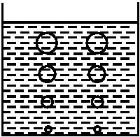
二、波意耳定律
问题导引：在一个恒温池中,一串串气泡由池底慢慢升到水面,有趣的是气泡在上升过程中,体积逐渐变大,到水面时就会破裂。问题:
(1)上升过程中,气泡内气体的温度发生改变吗?
(2)上升过程中,气泡内气体的压强怎么改变?
(3)气泡在上升过程中体积为何会变大?

Slide 8
二、波意耳定律
玻意耳定律
1.内容：一定质量的某种气体，在温度不变的情况下，压强P与体积V成反比
2.表达式：
该恒量C与气体的种类、质量、温度有关,对一定质量的气体,温度越高,该恒量C越大。
条件：一定质量且温度不变

Slide 9
二、波意耳定律
3.两种等温变化图象

Slide 10
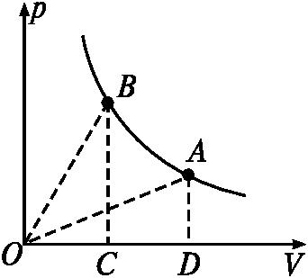
典型例题
例1：如图是一定质量的某种气体在p-V图中的等温线,A、B是等温线上的两点,△OAD和△OBC的面积分别为S₁和S₂,则( )
A.S₁>S₂
B.S₁=S₂
C.S₁<S₂
D.无法比较
B

Slide 11
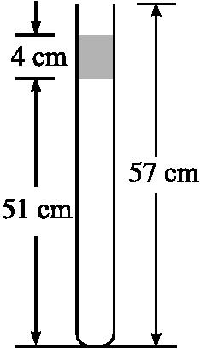
典型例题
例2：如图所示,在长为57 cm的一端封闭、另一端开口向上的竖直玻璃管内,用4 cm高的水银柱封闭着51 cm长的理想气体,管内外气体的温度相同。现将水银从管侧壁缓慢地注入管中,直到水银面与管口相平。外界大气压强p₀=101 kPa,相当于76 cm水银柱产生的压强,且温度不变。求此时管中封闭气体的压强。
【思考】 (1)在此过程中,封闭气体的各物理量发生了什么变化?
(2)如何求解气体的压强?

Slide 12
典型例题
解析:以玻璃管内的气体为研究对象,设玻璃管的横截面积是S,气体的状态参量:
气体发生等温变化,由玻意耳定律得p₁V₁=p₂V₂,
代入数据解得h=9 cm,则p₂=113 kPa。
利用玻意耳定律解题的基本思路
(1)明确研究对象,根据题意确定所研究的是哪部分封闭气体,注意其质量和温度应不变。
(2)明确状态参量,找准所研究气体初、末状态的p、V值。
(3)根据玻意耳定律列方程求解。
温馨提醒 利用玻意耳定律解题时,经常使用p₁V₁=p₂V₂,相同物理量的单位要求使用同一单位即可。

Slide 13
课堂小结
一、玻意耳定律
1、内容:一定质量某种气体，在温度不变的情况下，压强p与体积V成反比。
2、公式： pV=C(常数)或p₁V₁=p₂V₂
3.条件: 一定质量气体且温度不变
4、适用范围：温度不太低，压强不太大

Slide 14
课堂训练
1.(等温变化的实验探究)在探究气体等温变化的规律实验中,下列四个因素对实验的准确性影响最小的是( )
A.针筒封口处漏气
B.采用横截面积较大的针筒
C.针筒壁与活塞之间存在摩擦
D.实验过程中用手去握针筒
B

Slide 15
课堂训练
2.(等温变化的规律)一定质量的气体在温度保持不变时,压强增大到原来的4倍,则气体的体积变为原来的( )
D
3.(玻意耳定律的应用)一个气泡由湖面下20 m深处上升到湖面下10 m深处,它的体积约变为原来体积的(温度不变,水的密度为1.0×10³ kg/m³,g取10 m/s²)( )
C

Slide 16
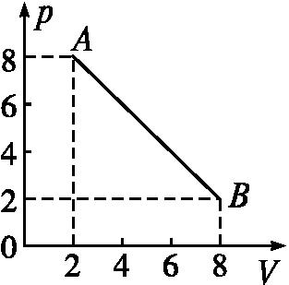
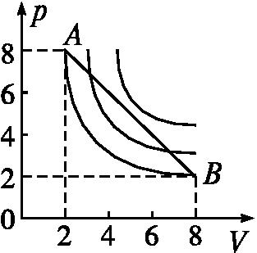
课堂训练
4.(p-V图象)如图是一定质量的某种气体状态变化的p-V图象,气体由状态A变化到状态B的过程中,气体分子平均速率的变化情况是 ( )
A.一直保持不变 B.一直增大
C.先减小后增大 D.先增大后减小
D

Slide 17
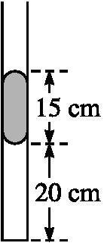
课堂训练
5.(玻意耳定律的应用)如图所示,长50 cm的玻璃管开口向上竖直放置,用15 cm长的水银柱封闭了一段20 cm长的空气柱,外界大气压强相当于75 cm水银柱产生的压强。现让玻璃管自由下落。不计空气阻力,求稳定时气柱的长。(可以认为气柱温度没有变化)
解析:假设自由下落过程中,水银没有溢出。根据玻意耳定律得
p₁l₁S=p₂l₂S
p₂=p₀
l₁=20 cm
解得l₂=24 cm
24 cm+15 cm=39 cm<50 cm
所以水银没有溢出,气柱长24 cm
提示：自由落体，是完全失重，重力引起的现象消失

Slide 18
人教版高中物理选修3-3
第八章 气体
感谢各位的聆听
MENTAL HEALTH COUNSELING PPT
讲解人：xippt 时间：2020.5.25

Slide 19
版权声明
感谢您下载xippt平台上提供的PPT作品，为了您和xippt以及原创作者的利益，请勿复制、传播、销售，否则将承担法律责任！xippt将对作品进行维权，按照传播下载次数进行十倍的索取赔偿！
1. 在xippt出售的PPT模板是免版税类(RF:
Royalty-Free)正版受《中国人民共和国著作法》和《世界版权公约》的保护，作品的所有权、版权和著作权归xippt所有,您下载的是PPT模板素材的使用权。
2. 不得将xippt的PPT模板、PPT素材，本身用于再出售,或者出租、出借、转让、分销、发布或者作为礼物供他人使用，不得转授权、出卖、转让本协议或者本协议中的权利。

